Slide 1




Treinamento Webservice

Slide 2



Treinamento Webservice
Tipos de Webservices
Saída
Entrada
B2C
Seguro
Customizados
Notes:
OBSERVAÇÃO: Nesse treinamento abordaremos somente Saída, Entrada e Customizados.

Slide 3
Treinamento Webservice
Conceito Geral
O que é Webservice?
Para que serve ?
Quais os benefícios?
Notes:
1 - é um conjunto de métodos ofertados e chamados por outros programas utilizando tecnologias Web;
2 - São utilizados para transferir dados através de protocolos de comunicação para diferentes plataformas, independentemente das linguagens de programação utilizadas.
3 - Alguns benefícios na utilização são a integração de informações e sistemas, redução no tempo de desenvolvimento, maior segurança, redução de custos, entre outros.

Slide 4
Webservice de Saída Padrão

Slide 5


Treinamento Webservice
Webservice de Saída Padrão
Possibilita o acesso aos dados diretamente a base do Microvix em tempo real¹.
Para contratar essa solução o cliente necessita contratar horas de ativação + mensalidade.
Para liberar a chave de acesso, deverá ser aberta uma TP na fila 47.6 – Arquitetura.
Integração disponibilizada através de um serviço da web².
Notes:
1 – o layout é único e padrão, não recebe customizações, somente melhorias, que são disponibilizadas para todos os clientes.
2 – Utiliza método POST do protocolo HTTP.
É enviado no corpo da requisição um texto em formato XML, onde o serviço executa a integração e devolve o resultado em formato XML ou em CSV.
O processo de integração é realizado de forma simultânea, pois a mesma requisição HTTP envia os dados, executa a integração e retorna o resultado.

Slide 6
Treinamento Webservice
Webservice de Saída Padrão
Extração de dados em base local¹;
Timestamp²;
Exemplo da utilização do timestamp: cliente pesquisa uma vez todo o passado da loja com timestamp zero, grava essas informações na sua base local, quando for realizar a consulta novamente informa o ultimo timestamp da consulta anterior. Dessa forma irá retornar somente os registros alterados e adicionados. Dessa forma o cliente estará populando a base de forma incremental.
Atenção: Os timestamp do Microvix, são do SQL Server, do tipo incremental, que correspondem a um contador relativo a vida do banco de dados. Eles não representam tempo. Assim cada timestamp é único.
Notes:
1 – É muito importante que da forma que as informações forem sendo extraídas nos métodos, elas sejam gravadas pelo cliente em bases locais, para somente receber as atualizações e informações novas. Essa prática garante a performance da API e não afeta as movimentações das lojas onde esta sendo extraída as informações, evitando lentidões e erros de time out.
2 – A forma mais segura e rápida para extrair os dados novos ou que sofreram alguma alteração é utilizar o campo timestamp.

Slide 7
Treinamento Webservice
Webservice de Saída Padrão
Credenciais de acesso:
Ambiente de Produção: https://webapi.microvix.com.br/1.0/api/integracao
Ambiente de Homologação: http://aceitacao.microvix.com.br:8728/1.0/api/integracao
Usuário: linx_export
Senha: linx_export
Chave: xxxxxx
Notes:
Observação: a chave de produção funciona para os dois ambientes homologação e produção.

Slide 8
Treinamento Webservice
Webservice de Saída Padrão - Métodos
Exemplos de métodos:
LinxMovimento: Retorna as movimentações de entradas e saídas de acordo com a loja e data pesquisada;
LinxMovimentoPlanos: Retorna os Planos de Pagamentos realizados nas movimentações;
LinxMovimentoCartões: Retorna informações dos cartões utilizados nas movimentações de venda de acordo com a loja pesquisada;
LinxClientesFornec: Retorna os Clientes/Fornecedores cadastrados no portal e data pesquisada;
Notes:
São padrões no webservice, onde é possível buscar os registros das bases do ERP Microvix, de qualquer loja de um portal. Ex E, S, DS, DE, J, T, etc....
A chamada dos métodos é sempre feita por CNPJ para o retorno das informações.

Slide 9
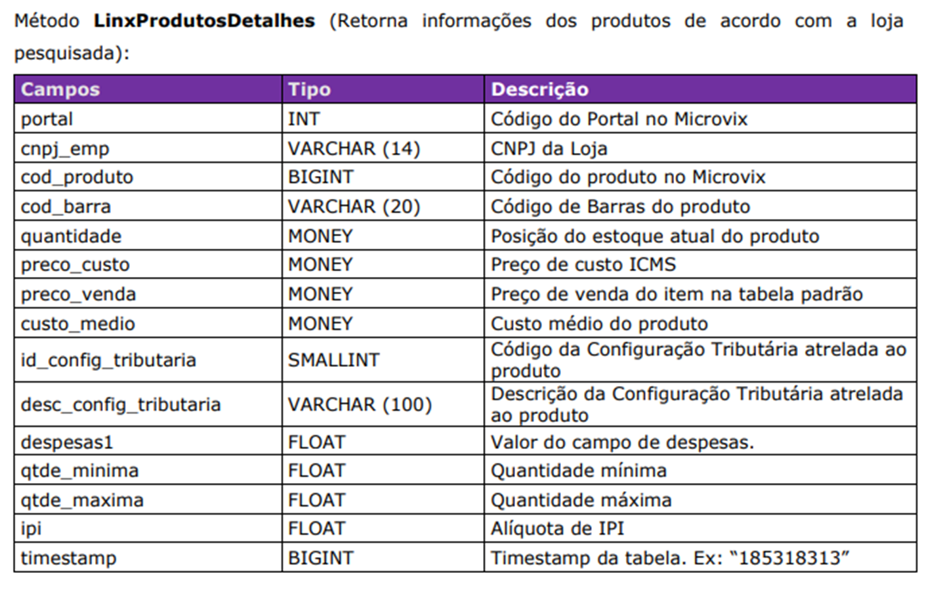
Treinamento Webservice
Webservice de Saída Padrão - Métodos

Slide 10
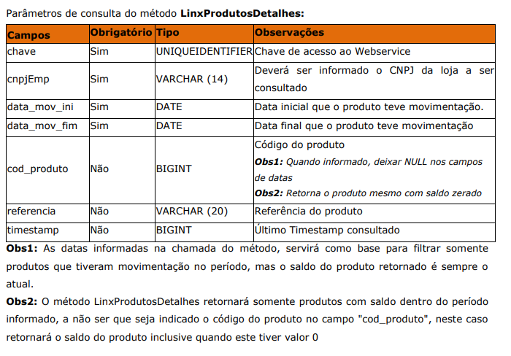
Treinamento Webservice
Webservice de Saída Padrão - Métodos

Slide 11
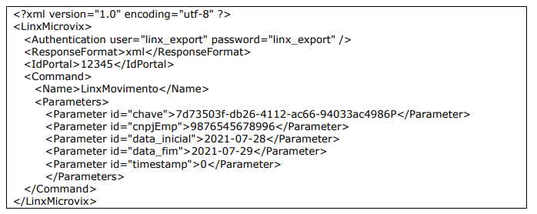
Treinamento Webservice
Webservice de Saída Padrão
Exemplo de request:

Slide 12
Treinamento Webservice
Webservice de Saída Padrão
Exemplo de request:

Slide 13
Treinamento Webservice
Webservice de Saída Padrão
Vamos praticar?
1 – Baixar o documento do WS de Saída Padrão do Share
https://share.linx.com.br/pages/viewpage.action?pageId=168641333
2 – Abrir a ferramenta do Postman
https://www.postman.com/downloads/
3 – Disponibilizar a chamada do método LinxMovimento e executar em xml e CSV.
Notes:
Falar das ferramentas disponíveis Postman e SOAPUI.
Pausa as 10:30 hrs.

Slide 14
Webservice de Entrada

Slide 15


Treinamento Webservice
Webservice Entrada
Finalidade do webservice de entrada¹;
Liberação das APIs de entrada é através do time de BD;
Solicitante deverá abrir uma TP na fila 47.6 – Arquitetura descrevendo os métodos a serem liberados²;
Documento de entrada: https://share.linx.com.br/pages/viewpage.action?pageId=220329671
URL Homologação: http://aceitacao.microvix.com.br:8728/1.0/Importador.svc
URL Produção: https://webapi.microvix.com.br/1.0/importador.svc
Usuário: linx_import;
Senha: linx_import;
Chave: xxxxx;
Notes:
1 - WebService Entrada padrão Linx Microvix é uma oferta que visa facilitar a integração com sistemas terceiros. Através dos métodos de entrada são populadas as tabelas do ERP Microvix.
2 - Abrimos uma OS para BD estimar as horas. Com a OP faturada os métodos são liberados para o portal.
Ao contrario do WS de saída, o de entrada é contratado cada método individualmente.

Slide 16
Treinamento Webservice
Webservice Entrada
Há 2 formatos de integrações de entrada:
Via API de entrada através dos métodos padrões e customizados;
Via portal integração, Base a Base;
Quanto aos métodos existem:
Métodos Padrões;
Métodos Customizados;

Slide 17
Treinamento Webservice
Webservice Entrada
Exemplos de métodos de entrada:
Produtos;
Clientes e Fornecedores;
Planos de Pagamento;
Orçamento e Pedidos de venda e Compra;
Tabelas de Preço;
Configuração Tributária;
Remanejamento de Mercadorias;
Cadastro de Serviços;
Cadastro de Dados Ópticos;
Notes:
Nesse caso os métodos customizados para clientes, não são os customizados do share.
Para os métodos acima, qualquer cliente pode contratar, customizado é somente a nomenclatura.
Abrir o share e mostrar os documentos de integração na pasta da arquitetura.

Slide 18
Treinamento Webservice
Webservice Entrada
Métodos que integram em tempo real:
LinxAtualizaOrcamentosPosicao;
LinxCadastraClasses;
LinxCadastraClientesClasses;
LinxCadastraClientesEnderecosEntrega;
LinxCadastraClientesFornecedores;
LinxCadastraClientesFornecedoresContatos;
LinxCadastraDadosOpticosDav;
LinxCadastraImagensHD;
LinxCadastraNFeSerial;
LinxCadastraOrcamentos;
LinxCadastraProdutosImagensHD;
LinxCadastraProdutosUltimaCompra;
LinxCadastraSubClasses;
LinxCadastraTipoRegistroProfissional;
LinxCadastraVendedores;
LinxCancelaOrcamento;
Os demais métodos integram 1x ao dia, durante a madrugada.

Slide 19
Treinamento Webservice
Webservice Entrada
Integração via API:
As informações são armazenadas em tabelas intermediárias do banco de dados;
Exemplo: integração de produtos;
OBSERVAÇÃO: Por padrão o código do produto enviado na API não permanece o mesmo no Microvix. Quando o produto é salvo na tabela de produtos o sistema segue o sequencial do range e mantem o código da API salvo no campo código_ws. O cliente pode solicitar a alteração na regra de integração para manter o código do sistema origem no Microvix.
Notes:
Quando rodar a integração essas informações integrarem nas tabelas de produção.
A API vai enviar os dados para a tabela temporária integracao_ws_produtos, quando rodar a integração na madrugada o sistema pega as informações dessa tabela temporária e salva na tabela produtos.

Slide 20
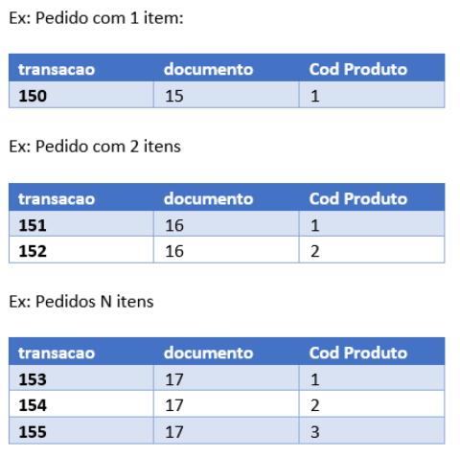
Treinamento Webservice
Webservice Entrada
Integração via API:
Integração de Orçamento/Pedido (LinxCadastraOrcamento);
Notes:
O campo de transação serve para identificar cada linha como única dentro de um pedido. Essa numeração não pode se repetir, assim como o campo documento, que é o número do pedido controlado pelo sistema.
Transação nunca pode se repetir, pois é o vínculo (DE-PARA) que fazemos com os pedidos e itens dos sistema de origem, com os códigos no Microvix.

Slide 21
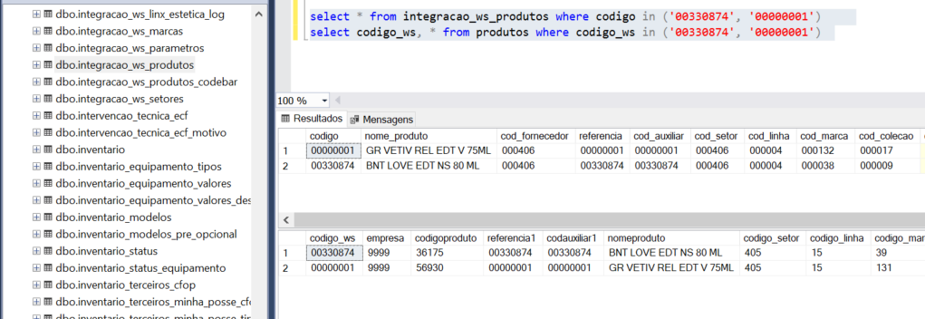
Treinamento Webservice
Webservice Entrada
Integração via API:

Slide 22
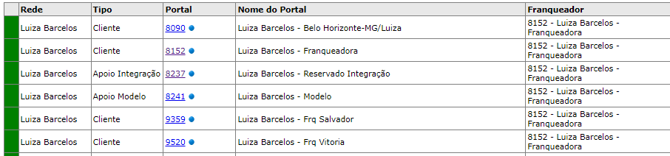
Treinamento Webservice
Webservice Entrada
Integração via portal integração:
Notes:
A integração ocorre direto base a base. As informações integram no portal reservado integração e durante a madrugada elas sobem para o portal franqueadora e posteriormente para os portais das franquias e lojas próprias.

Slide 23
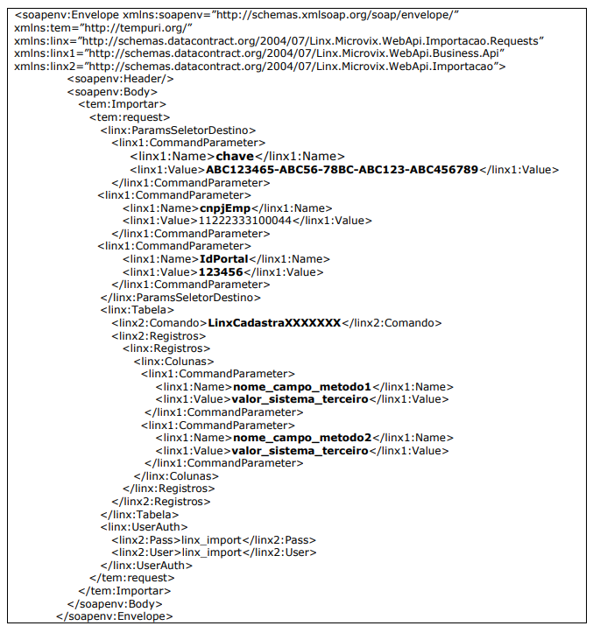
Treinamento Webservice
Webservice Entrada
Exemplo de estrutura de método de entrada:

Slide 24
Treinamento Webservice
Webservice Entrada
Vamos praticar?
1 – Abrir o Postman e preparar o ambiente, adicionar os Headers e a URL;
2 – disponibilizar o request LinxCadastraxxxx;

Slide 25
TOOLS

Slide 26

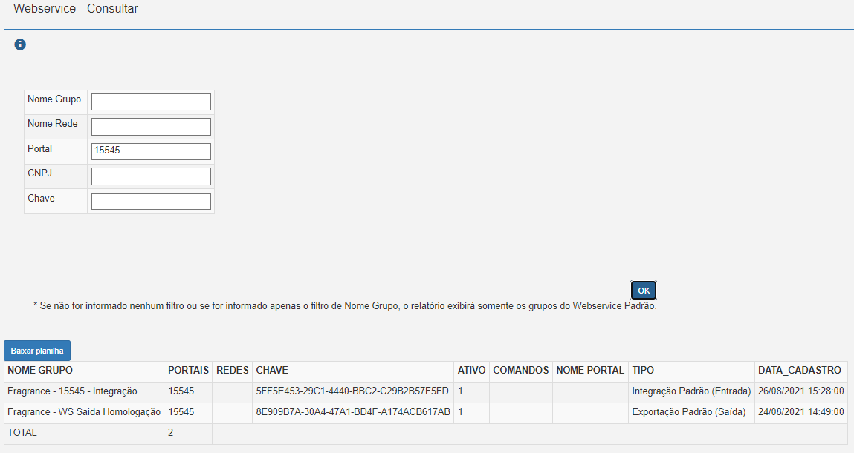
Treinamento Webservice
Através da ferramenta do Tools é possível consultar os dados disponibilizados aos clientes;
Menu Webservice>Webservice - Consultar
Notes:
É possível consultar por CNPJ, portal, chave, nome rede e nome grupo as chaves disponibilizadas para o cliente e se estão ativas ou não, e a data que foi cadastrada.

Slide 27
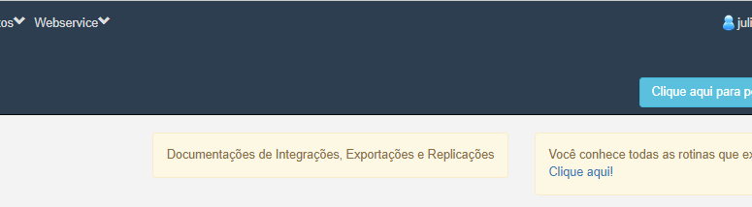
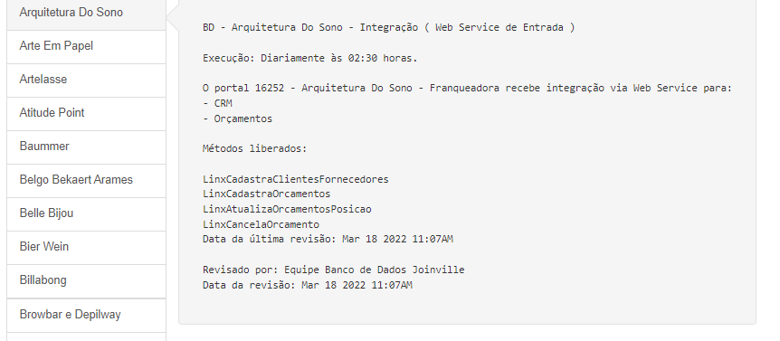
Treinamento Webservice
Também é possível consultar o detalhamento da integração dos clientes;
Pagina inicial, clicar em Documentação de Integrações, Exportações e Replicações;

Slide 28
Customizados

Slide 29
Treinamento Webservice
Customizados Portobello
integração base a base e via API
https://share.linx.com.br/display/MODASERV/Portobello

Slide 30
Treinamento Webservice
Customizados Samsung
Integração via API, não tem portal integração.
https://share.linx.com.br/display/MODASERV/Samsung

Slide 31
Treinamento Webservice
Customizados Electrolux
Integração via API, não tem portal integração.
https://share.linx.com.br/display/MODASERV/Electrolux?preview=/216642413/258365000/Ficha%20T%C3%A9cnica%20Arquitetura%20-%20Integra%C3%A7%C3%B5es%208.pdf

Slide 32
Obrigada!
juliana.fandaruff@linx.com.br

